Slide 1
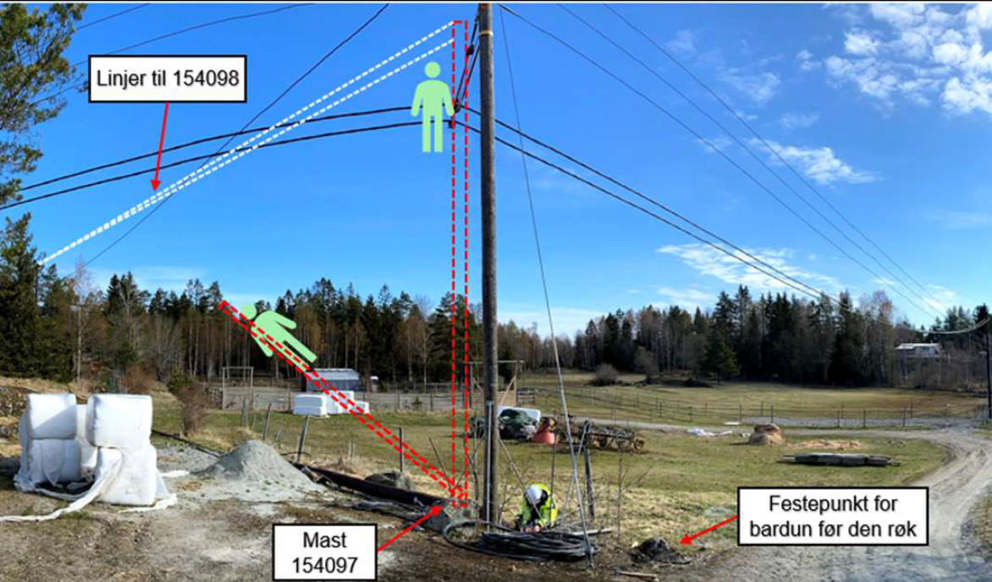
Læringsark
26 April 2021 – Oppsett av linjer og stolper – Fallskade
Hva | Under oppsett av ny stolpe med 2x4x95Ex linjer faller stolpen som følge av at en del av fjellet bardunbolt er festet i løsner. Stolpen faller under justering av pilhøyde på linjene. Montør som står i stolpen faller sammen med stolpen. Masten holdes noe igjen av fotbolter, stag og monterte ex-linjer. Dette bidrar til å redusere fallhastighet og montøren rekker å rotere med klokken slik at han kun får et ben under masten. Blir raskt hentet av luftambulanse.
Årsak(er) | Fjellet med bolt løsnet Bardun plassert for nærme stolpe, gir kraftig økning krefter. Manglende detaljprosjektering hos leverandør. Stolpeberegning ikke utført. Manglende kompetanse på masteberegning. Arbeidslaget brukt til brukt til å velge dimensjonering og plassering basert på erfaring. De hadde ikke tilstrekkelig kompetanse til å gjøre dette. Manglende oppfølging og kontroll av leverandør fra Elvia.
Konsekvens | Lav – Ingen varige mén men kraftig forslått. Utskrevet fra sykehus etter ca. 24t. Tilbake i jobb påfølgende uke og klatret i stolper.
Potensiale | Alvorlig - Denne hendelsen kunne under litt andre omstendigheter ført til varige mén eller dødsfall.
Læringspunkter
Elvia må følge opp sine leverandører også etter kontraktinngåelse (BHF §5). Masteberegninger må utføres for å sikre korrekt oppsett av stolper. De som utfører beregningene må ha opplæring i dette. Det bør være gode beskrivelser for prosjektlederrollen hos både Elvia og leverandør i forhold til prosjektleders oppgaver i prosjektet. Kontroll av anleggene fra Elvia er et viktig verktøy for å øke kvalitet på utførelsen hos utførende. Viktig at kontrollørene har tilstrekkelig tid og får oppdatert kunnskap for å utføre disse på en enhetlig måte.

